Slide 2
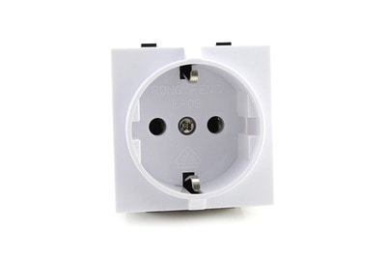
socket programming
프로그램이 네트워크에서 데이터를 송수신할 수 있도록 네트워크 환경에 연결할 수 있게 만들어진 연결부
자신만의 통신구조를 설계하는 것, 그렇기에 세세한 설정이 필요하다
어느 프로토콜을 사용할지 어느 주소에 접근할지 주소의 포트를 어떻게 할 것인지
단순히 연결후에 데이터를 주고 받는것에 그치지 않고 데이터 트래픽, 시스템 자원 관리, 네트워크 상태 관리
같은 다양한 경우들을 염두에 두며 프로그램을 작성해야함

Slide 3
socket
연결 대상이 될 server socket과 server socket에 연결할 client socket이 있지만 근본적으론 같은 socket이고
역할만 구분해 논거라 생각하면 됨
java를 포함한 거의 대부분 언어에서 지원하는 기능이며 그 모양만 다를 뿐 하는 행동은 거의 비슷함

Slide 4
Client
Server
생성
생성
ip,port설정
클라이언트 요청
대기
연결
요청 수신
데이터 송/수신
데이터 송/수신
소켓객체 해제
소켓객체 해제

Slide 5
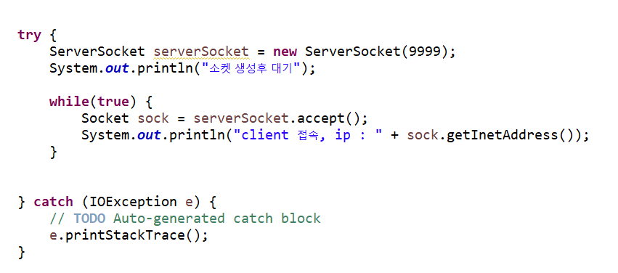
server program
ServerSocket객체를 사용하려면 예외처리를 무조건 해줘야함
client에서의 연결 대기를 무한루프 이용

Slide 6
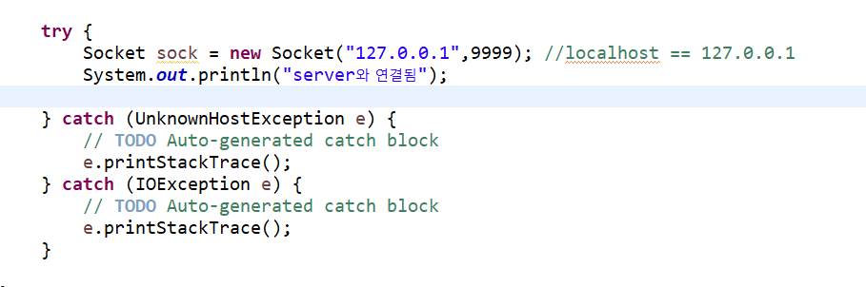
Cleint program
앞서 만든 server프로그램에서 지정한 port를 지정

Slide 7
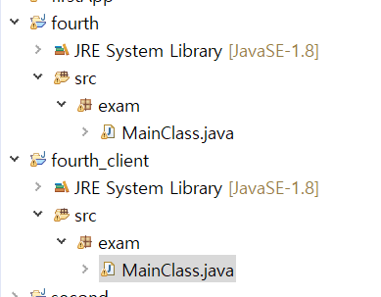

Slide 8
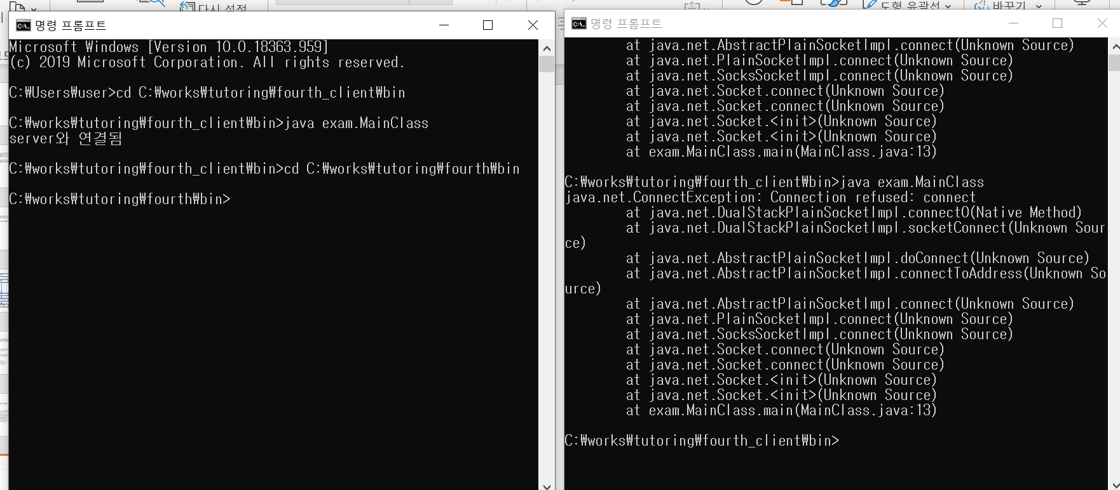

Slide 9
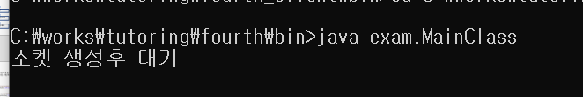
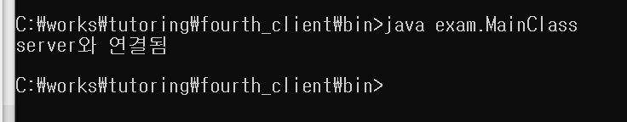


Slide 10
stream
파일이나 키보드, 모니터 등의 입출력 장치나 네트워크, 메모리 등으로부터 데이터를 입출력할 때
사용하는 처리를 정의해 둔 것
java에서는 모든 입출력에서 stream이라는 개념 사용
socket programming에서의 데이터 송수신도 마찬가지로 stream객체를 통해 이루어진다
InputStream을 이용하여 입력하고 outputStream을 이용하여 출력

Slide 11
Object

Slide 12
010101010110
101010101010
101010101010
100010101111

